Slide 1

Was ist guter Unterricht?
Klassenführung und Unterrichtsqualität
LV 3 / 07. Mai 2025 (4UE)
Dr. Gerd Haberl, BEd MA
Pädagogische Hochschule Kärnten
Viktor Frankl Hochschule

Slide 2
Klassenführung
„Die Klasse als soziale Gruppe ist eine Einheit höheren Grades, verhält sich als solche, will und muss als solche behandelt werden (Glöckel, 2000)“

Slide 3
3 Ansätze der Klassenführung nach Mayr
Klassen führen und leiten durch
Unterrichtsgestaltung
  Aufbau, Methodik, Leistungsbeurteilung etc.
Kontrolle des Unterrichtsverhaltens
  Autonome Kontrolle, Rahmen schaffen, Regeln
Beziehungsförderung
  Klassenklima
  Klassenführung = Verbesserung von Unterrichtsqualität und Entlastung der LehrerInnen (Helmke, 2009)

Slide 4
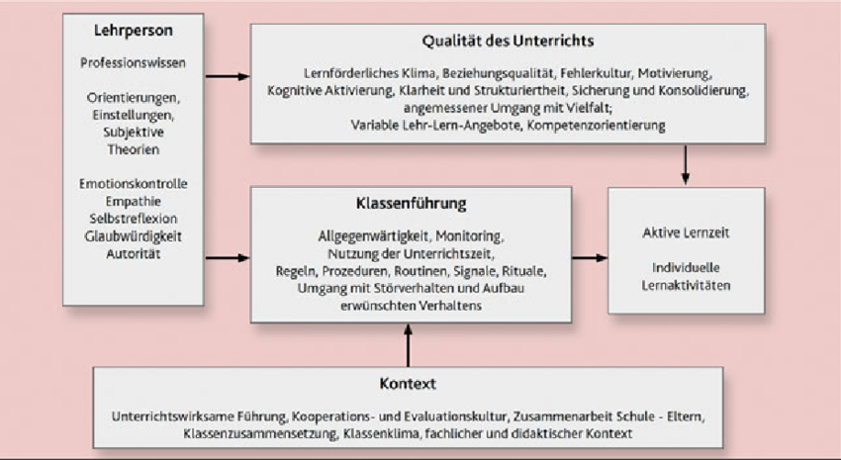
Wirkungsgeflecht der Klassenführung nach Helmke
Notes:
.

Slide 5
Die Lehrperson – Persönlichkeit vs Kompetenz
Persönlichkeit
BIG FIVE Modell
  Neurotizismus
  Extraversion
  Offenheit für Erfahrungen Umwelteinflüsse = SELBSTBILD
  Verträglichkeit
  Gewissenhaftigkeit
Kompetenz
Fachkompetenzen
Soziale und didaktische Kompetenzen
Reflexive Kompetenzen = reflektierende Didaktiker

Slide 6
Wege der Klassenführung
4 LehrerInnentypen nach Mayr
Kommunikativ-beziehungsorientierte Typ
Fachorientierte Typ
Disziplinierende Typ
Arbeitsökonomische Typ
Führungsstile in Klassen
Autoritäre Stil
Demokratische Stil
Laissez-Faire Stil
„Erfolgreiche Lehrerpersonen generieren aus diesen Handlungsoptionen ein maßgeschneidertes Führungsverhalten, das ihren eigenen Kompetenzen und Handlungspräferenzen ebenso entspricht wie der Klassensituation in der sie zu agieren haben. Sie handeln kongruent mit sich selbst, mit ihren Kommunikationspartnern und mit dem Kontext. Ihr Führungsverhalten ist stimmig (Mayr, 2009)“

Slide 7
Strategien der Klassenführung
Kontrolle vs Autonomie
Überlappung
Zügigkeit, Reibungslosigkeit und Bewegung im Unterricht
Geschmeidigkeit
Gruppenaktivierung
Übergangsmanagement
Vermeidung vorgetäuschter Teilnahme

Slide 8
Unterrichtsstörungen und Konflikte im Klassenzimmer
4 Kategorien
Verbales Stören
Fehlender Lerneifer
Motorische Unruhe
Aggressionen
Warum verhalten sich SchülerInnen so?
Individuumsorientierte Betrachtungsweise (Familie, Psyche, schulische VG)
Interpersonale Betrachtungsweise (Zusammenspiel LehrerIn und SchülerIn)
Systematische Betrachtungsweise (System Schule und Umfeld)

Slide 9
Präventive und reaktive Maßnahmen im Klassenzimmer
Präventive Strategien | Reaktive Strategien
Auftreten | Keine negativen Emotionen
Beziehungsförderung | Ich-Botschaften vs Du-Botschaften
Positives Klassenklima schaffen | Rasch auf Störungen reagieren
Humor | Rollenspiele
Klassenregeln | Hilfe zulassen und annehmen
Kooperationen schaffen | Gespräche unter 4 Augen
Hilfe zulassen
Gespräch unter 4 Augen

Slide 10
Linzer Diagnosebogen der Klassenführung
https://ldk.aau.at/pages/home

